Slide 1
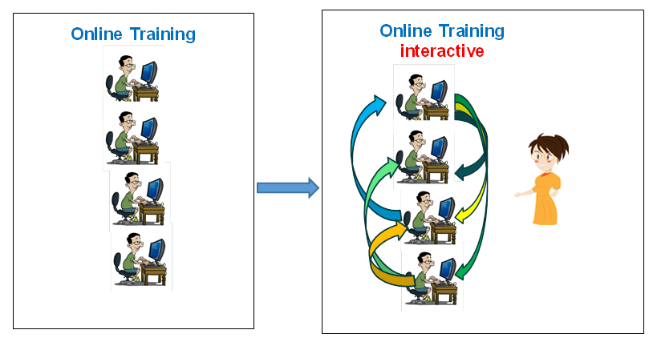
MODULE 5
New Methods & Practices
5.2 The Enriched Virtual Classroom of VET4GSEB
Notes:
Mature learners have unique learning needs and traits that should be considered during the training period. Here we will review some main points of adult training.

Slide 2
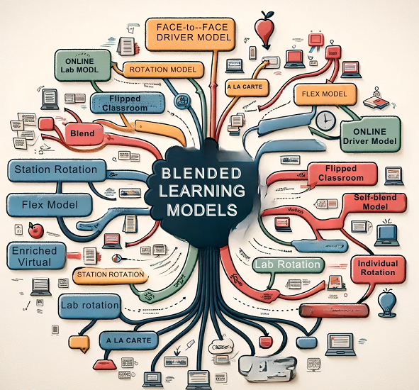
What are the 6 Main Blended Learning Models?
Notes:
1. Face-to-face driver model
2. Flipped model
3. Flex model
4. Rotation model
5. Online driver model
6. Enriched virtual model

Slide 3
1. Face-to-face Driver Model
Learners join a live webinar or meeting (like Zoom or Google Meet), receive live instruction, and at the conclusion of each session are given homework or assignments to be completed before the next session..
Սովորողները միանում են կենդանի վեբինարին կամ հանդիպմանը (օրինակ՝ Zoom-ը կամ Google Meet-ը), ստանում են ուղիղ ուսուցում և յուրաքանչյուր նիստի ավարտին տրվում են տնային առաջադրանքներ կամ առաջադրանքներ, որոնք պետք է ավարտվեն մինչև հաջորդ նիստը:
Benefits:
Extremely effective for learners who need more extrinsic motivation
It can also be a good option for those who are less technically adept.
Օգուտները:Չափազանց արդյունավետ է սովորողների համար, ովքեր ավելի շատ արտաքին մոտիվացիայի կարիք ունենԱյն կարող է նաև լավ տարբերակ լինել նրանց համար, ովքեր տեխնիկապես ավելի քիչ են տիրապետում:
Drawbacks:
The face-to-face driver learning model obviously requires more instructor time and energy than some of the other models
Թերություններ.Վարորդի դեմ առ դեմ ուսուցման մոդելն ակնհայտորեն պահանջում է ուսուցչի ավելի շատ ժամանակ և էներգիա, քան որոշ այլ մոդելներ
Notes:
What is the face-to-face driver learning model?
This model offers what is the most similar to a traditional classroom experience. Learners join a live webinar or meeting (like Zoom or Google Meet), receive live instruction, and at the conclusion of each session are given homework or assignments to be completed before the next session.
Benefits and drawbacks of the face-to-face driver learning model
The face-to-face driver learning model obviously requires more instructor time and energy than some of the other models, but it can be extremely effective for learners who need more extrinsic motivation, or are earlier in their specific roles/career. Because the model mirrors a traditional classroom in many ways, it can also be a good option for those who are less technically adept.

Slide 4
2. Flipped Model
The flipped model is similar to the face-to-face driver model discussed above, except that learners are provided with learning materials and resources (often distributed via an LMS) before each virtual classroom experience. Շրջված մոդելը նման է վերը քննարկված դեմ առ դեմ վարորդի մոդելին, բացառությամբ այն, որ սովորողներին տրամադրվում են ուսումնական նյութեր և ռեսուրսներ (հաճախ բաժանվում են LMS-ի միջոցով) մինչ յուրաքանչյուր վիրտուալ դասարանում փորձառություն:
Benefits:
It has the potential to increase the level of preparedness and interaction among learners.
Օգուտները:Այն ներուժ ունի բարձրացնելու պատրաստվածության մակարդակը և սովորողների միջև փոխգործակցությունը:
Drawbacks:
Like the face-to-face driver learning model, it also requires more instructor time and energy than some of the other models
Թերություններ.Ինչպես վարորդի դեմ առ դեմ ուսուցման մոդելը, այն նաև ուսուցչի ավելի շատ ժամանակ և էներգիա է պահանջում, քան որոշ այլ մոդելներ։
Notes:
The flipped model is similar to the face-to-face driver model discussed above, except that learners are provided with learning materials and resources (often distributed via an LMS) before each virtual classroom experience.
Benefits and drawbacks of the flipped learning model
The flipped model is another option for a learning cohort that would benefit from active, live classroom instruction, and thus it also requires more instructor time and energy. What proponents of the flipped model appreciate, however, is that it has the potential to increase the level of preparedness and interaction among learners.

Slide 5
3. Flex Learning Model
The flex learning model offers learners the opportunity to direct their learning according to what works best for them. They are able to jump between synchronous and asynchronous instruction, individual assignments, and even group learning. Instructors are available to answer questions and provide feedback, but it’s up to each participant how and when they utilize instructor resources.
Flex ուսուցման մոդելը սովորողներին հնարավորություն է տալիս ուղղորդել իրենց ուսումնառությունը՝ ըստ իրենց լավագույն արդյունքի: Նրանք կարողանում են անցնել համաժամանակյա և ասինխրոն հրահանգների, անհատական առաջադրանքների և նույնիսկ խմբակային ուսուցման միջև: Ուսուցիչները հասանելի են հարցերին պատասխանելու և հետադարձ կապ տրամադրելու համար, բայց յուրաքանչյուր մասնակցից է կախված, թե ինչպես և երբ նրանք օգտագործեն հրահանգչի ռեսուրսները:
Benefits:
great for self-motivated learners who understand how different methods impact their learning, and are willing to experiment with different instructional methods
Օգուտները:հիանալի է ինքնուրույն մոտիվացված սովորողների համար, ովքեր հասկանում են, թե ինչպես են տարբեր մեթոդները ազդում իրենց ուսման վրա և պատրաստ են փորձարկել տարբեր ուսուցման մեթոդներ
Drawbacks:
unmotivated learners may simply stick with the method that is most familiar to them
instructors must be “on call”
Թերություններ.Չմոտիվացված սովորողները կարող են պարզապես հավատարիմ մնալ իրենց առավել ծանոթ մեթոդինհրահանգիչները պետք է լինեն «կանչով»
Notes:
What is the flex learning model?
The flex learning model offers learners the opportunity to direct their learning according to what works best for them. They are able to jump between synchronous and asynchronous instruction, individual assignments, and even group learning. Instructors are available to answer questions and provide feedback, but it’s up to each participant how and when they utilize instructor resources.
Benefits and drawbacks of the flex learning model
The flex learning model is great for self-motivated learners who understand (or are willing to experiment with) how different instructional methods impact their learning. One downside to this, however, is that instructors must be “on call” (although much of this time is likely not spent engaging in active instruction). One other potential downside is that unmotivated learners may simply stick with the method of instruction that is most familiar to them, or seems the easiest or fastest, rather than embracing the personalization this learning model offers.

Slide 6
4. Online Driver Model
The online driver learning model offers a great amount of learner autonomy. Participants make their way through the learning models at their own pace, and according to their own drive and motivation. While learners are still given the opportunity to communicate with trainers as needed, such communication is not a requirement of completing the training.
Վարորդների ուսուցման առցանց մոդելն առաջարկում է սովորողի ինքնավարության մեծ քանակություն: Մասնակիցներն իրենց ճանապարհն անցնում են ուսուցման մոդելներով իրենց սեփական տեմպերով և ըստ իրենց սեփական մղումների և մոտիվացիայի: Մինչդեռ սովորողներին հնարավորություն է տրվում շփվելու դասընթացավարների հետ ըստ անհրաժեշտության, նման հաղորդակցությունը դասընթացն ավարտելու պահանջ չէ:
Benefits:
Effective for experienced, self-motivated learners
The least amount of instructor time & energy.
Օգուտները:Արդյունավետ է փորձառու, ինքնուրույն մոտիվացված սովորողների համարՈւսուցչի նվազագույն ժամանակը և էներգիան:
Drawbacks:
Unmotivated or tentative learners might find themselves confused or simply going through the motions without achieving a deep understanding of the course material.
Թերություններ.Չմոտիվացված կամ փորձնական սովորողները կարող են շփոթության մեջ ընկնել կամ պարզապես անցնել շարժումներ առանց դասընթացի նյութի խորը ըմբռնման:
Notes:
What is the online driver learning model?
The online driver learning model offers the maximum amount of learner autonomy. Participants make their way through the learning models at their own pace, and according to their own drive and motivation. While learners are still given the opportunity to communicate with trainers as needed, such communication is not a requirement of completing the training.
Benefits and drawbacks of the online driver learning model
Just as the enriched virtual learning model can be effective for experienced, self-motivated learners, the online driver learning model takes this level of autonomy and turns it to the maximum level. Because of this, the online driver learning model requires the least amount of instructor time and energy. Unmotivated or tentative learners, however, might find themselves confused or simply going through the motions without achieving a deep understanding of the course material.

Slide 7
5. Rotation Model
The rotation learning model is something of a grab bag. Learners are divided into smaller groups, and then they rotate between individual instruction (typically via a pre-recorded webinar), live group instruction (via Zoom or another webinar tool), and self-guided assignments.
Պտտման ուսուցման մոդելը ձեռքի պայուսակի պես մի բան է: Սովորողները բաժանվում են փոքր խմբերի, այնուհետև նրանք պտտվում են անհատական ուսուցման (սովորաբար նախապես ձայնագրված վեբինարով), կենդանի խմբային ուսուցման (Zoom-ի կամ այլ վեբինար գործիքի միջոցով) և ինքնակառավարվող առաջադրանքների միջև:
Benefits:
Highly effective across learners that prefer different learning experiences.
Participants will be able to make the most of their preferred method of instruction.
Օգուտները:Բարձր արդյունավետություն այն սովորողների համար, ովքեր նախընտրում են տարբեր ուսումնական փորձառություններ:Մասնակիցները կկարողանան առավելագույնս օգտագործել ուսուցման իրենց նախընտրած մեթոդը:
Drawbacks:
Where the rotation model can be demanding, however, is in the level of organization that it requires.
Թերություններ.Այնտեղ, որտեղ ռոտացիոն մոդելը կարող է պահանջկոտ լինել, այն կազմակերպվածության մակարդակն է, որը պահանջում է:
Notes:
What is the rotation learning model?
The rotation learning model is something of a grab bag. Learners are divided into smaller groups, and then they rotate between individual instruction (typically via a pre-recorded webinar), live group instruction (via Zoom or another webinar tool), and self-guided assignments. Where the flex learning model allows learners to ultimately decide which methods of learning are most effective, the rotation learning model offers a similar level of flexibility, but determined by the instructor.
Benefits and drawbacks of the rotation learning model
The rotation model can be highly effective across learners that prefer different learning experiences. Because they get a combination of self-guided and instructor-led learning, participants will be able to make the most of their preferred method of instruction. Where the rotation model can be demanding, however, is in the level of organization that it requires. Because of this reason, many instructors rely heavily on a learning management system in order to provide a learning experience that’s applicable and easy to understand.

Slide 8
6. Enriched Virtual Model
This model allows learners to set the pace of their learning, and complete most of their coursework virtually. Learners are given the opportunity to attend webinars with the instructor at their convenience, but ultimately it’s the learner that determines how much of their learning includes live interaction with the instructor.
Այս մոդելը թույլ է տալիս սովորողներին սահմանել իրենց ուսման տեմպը և վիրտուալ կերպով ավարտել իրենց դասընթացի մեծ մասը: Սովորողներին հնարավորություն է տրվում հաճախել վեբինարների ուսուցչի հետ իրենց հարմարության դեպքում, բայց, ի վերջո, սովորողն է որոշում, թե իրենց ուսուցման մեջ որքանով է ներառված ուղիղ փոխազդեցությունը ուսուցչի հետ:
Benefits:
Great for self-motivated learners that appreciate autonomous learning
Trainees strike a balance between feeling supported, without feeling hindered by mandatory live instruction at a set date and time.
Օգուտները:Հիանալի է ինքնուրույն մոտիվացված սովորողների համար, ովքեր գնահատում են ինքնավար ուսուցումըՎերապատրաստվողները հավասարակշռություն են պահպանում աջակցություն զգալու միջև՝ չզգալով, որ իրենց խանգարում է պարտադիր կենդանի ուսուցումը սահմանված ամսաթվի և ժամի ժամանակ:
Notes:
What is the enriched virtual learning model?
This model allows learners to set the pace of their learning, and complete most of their coursework virtually. Learners are given the opportunity to attend webinars with the instructor at their convenience, but ultimately it’s the learner that determines how much of their learning includes live interaction with the instructor.
Benefits and drawbacks of the enriched virtual learning model
The enriched virtual learning model can be great for self-motivated learners that appreciate autonomous learning. In having the option to interface with the instructor, they enjoy the balance between feeling supported, without feeling hindered by mandatory live instruction at a set date and time.

Slide 9
Why is the Enriched Virtual Model appropriate for VET
Ինչու է հարստացված վիրտուալ մոդելը հարմար ՄԿՈՒ-ի համարInch’u e harstats’vats virtual modely harmar MKU-i hamar
Let’s elucidate on some of what we know about how the adult brain learns, through examination of one of the most intriguing concepts from the field of neuroandragogy, an emerging field born from the intersection of neuroscience and andragogy, a term popularized by Malcolm Knowles, the influential theorist of adult education whose book The Modern Practice of Adult Education still serves as a seminal text for educators.
Եկեք պարզաբանենք այն, ինչ մենք գիտենք այն մասին, թե ինչպես է մեծահասակների ուղեղը սովորում, նեյրոանդրագոգիայի ոլորտի ամենահետաքրքիր հասկացություններից մեկի ուսումնասիրության միջոցով, որը ծնվել է նյարդաբանության և անդրագոգիայի խաչմերուկից, տերմին, որը տարածված է Մալքոլմ Նոուլզի կողմից: Մեծահասակների կրթության ազդեցիկ տեսաբան, որի «Մեծահասակների կրթության ժամանակակից պրակտիկան» գիրքը դեռևս կարևոր տեքստ է մանկավարժների համար:
Notes:
Let’s elucidate on some of what we know about how the adult brain learns, through examination of one of the most intriguing concepts from the field of neuroandragogy, an emerging field born from the intersection of neuroscience and andragogy, a term popularized by Malcolm Knowles, the influential theorist of adult education whose book The Modern Practice of Adult Education still serves as a seminal text for educators.
Andragogy
Most teachers of adult learners are likely familiar with Knowles’s theory of andragogy by now. The theory can be summarized in 5 simple words: adults learn differently than children. Most cognitive scientists mark the “adult brain” as beginning at or around age 23—past the age of the traditional college student. Thus, if you teach adults in the same manner you do, have, or would teach traditional-age students, it is highly likely that learning is not, in fact, taking place.

Slide 10
The six principles of
Knowles’s andragogy theory
Նոուլզի անդրագոգիայի տեսության վեց սկզբունքները
Adults are self-directed learners
Adults accumulate experience that becomes an increasingly rich resource for learning
Readiness to learn is related to social roles
Adults want immediate application of knowledge (problem-centered orientation)
Adults tend to be internally motivated
Adults need to know the reason or learning something
Մեծահասակները ինքնուրույն սովորողներ են
Մեծահասակները կուտակում են փորձ, որն ավելի ու ավելի հարուստ ռեսուրս է դառնում սովորելու համար
Սովորելու պատրաստակամությունը կապված է սոցիալական դերերի հետ
Մեծահասակները ցանկանում են գիտելիքների անհապաղ կիրառում (խնդրակենտրոն կողմնորոշում)
Մեծահասակները հակված են ներքին դրդապատճառներինՄ
եծահասակները պետք է իմանան պատճառը կամ ինչ-որ բան սովորեն
Notes:
More specifically, Knowles’s andragogical theory is comprised of six principles:
Adults are self-directed learners
Adults accumulate experience that becomes an increasingly rich resource for learning
Readiness to learn is related to social roles
Adults want immediate application of knowledge (problem-centered orientation)
Adults tend to be internally motivated
Adults need to know the reason or learning something
Although all six of these principles are important, the second principle of prior experience is the one around which this article centers. The neuroandragogical concepts explained here support and illustrate Knowles’s assumption that a learner’s ever-growing reservoir of experience is a rich resource for learning.

Slide 11
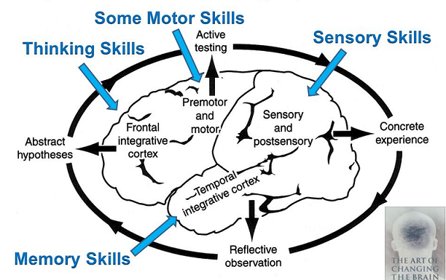
How the brain learns
Ինչպես է ուղեղը սովորում
The brain is comprised of 100 billion brain cells. These cells contain nuclei, which make enzymes, proteins, and neurotransmitters—all of which are critical for the nerve cells in the brain to communicate with one another. All of these things together form what’s called a neuronal network
The process of learning is literally the physical act of growing our existing neuronal networks.
Ուղեղը բաղկացած է 100 միլիարդ ուղեղի բջիջներից: Այս բջիջները պարունակում են միջուկներ, որոնք արտադրում են ֆերմենտներ, սպիտակուցներ և նյարդային հաղորդիչներ, որոնք բոլորն էլ կարևոր են ուղեղի նյարդային բջիջների միջև միմյանց հետ հաղորդակցվելու համար: Այս բոլոր բաները միասին կազմում են այն, ինչը կոչվում է նեյրոնային ցանցՈւսուցման գործընթացը բառացիորեն մեր գոյություն ունեցող նեյրոնային ցանցերի աճի ֆիզիկական ակտն է:
Notes:
The brain is comprised of 100 billion neurons, or brain cells. These cells contain nuclei, which make enzymes, proteins, and neurotransmitters—all of which are critical for the nerve cells in the brain to communicate with one another. A synapse is the specialized site at which that communication happens. All of these things together form what’s called a neuronal network (Zull, 2002).
The most fascinating thing about the formation of a neuronal network is that each one represents a physical change in the brain. Each time we learn something new—not each time we encounter something new, but rather each time learning actually takes place through a synaptic connection—a new tiny “branch” forms in our brain. But this physical transformation can only take place by connecting new stimuli (information) to an existing neuron—hence the importance of connecting to prior experience in our learners. The process of learning is literally the physical act of growing our existing neuronal networks.
When the brain finds a connection to something we already know, the brain processes that stimuli with a higher, stronger signal, which increases the likelihood that those fingerlike dendrites grab onto that stimulus and hold it. When our brain finds little connection between the stimulus and what we already know, the signal weakens, and little or no connection is made—in other words, no learning takes place.
Thus, to understand how the brain learns is to understand that teachers, trainers, and facilitators simply must find some way to connect new information to something the learner already knows. Without that connection, learning is simply not taking place.

Slide 12
Enriched Learning Environment
Հարստացված ուսումնական միջավայր
All the information about the brain presented up to now is related to the notion that the adult brain has plasticity, which means that as long as it is stimulated, it is possible to continue to grow. Plasticity’s critical role is in allowing the brain to adapt and change over time based on learning that comes from new experiences. Plasticity means that the connections made in the brain are “adapted, elaborated, and organized as new experiences strengthen or weaken existing synapses” (Taylor & Marienau, 2016, p. 28). In other words, there is a direct relationship between plasticity and prior experience. Many researchers suggest that enriched learning environments have a critical effect on plasticity.
Ուղեղի մասին մինչ այժմ ներկայացված ողջ տեղեկատվությունը կապված է այն մտքի հետ, որ մեծահասակների ուղեղն ունի պլաստիկություն, ինչը նշանակում է, որ քանի դեռ այն գրգռված է, հնարավոր է շարունակել աճել։ Պլաստիկության կարևոր դերն այն է, որ թույլ է տալիս ուղեղին հարմարվել և փոփոխվել ժամանակի ընթացքում՝ հիմնվելով նոր փորձից ստացված ուսուցման վրա: Պլաստիկությունը նշանակում է, որ ուղեղում ստեղծված կապերը «հարմարվում են, մշակվում և կազմակերպվում, քանի որ նոր փորձառությունները ուժեղացնում կամ թուլացնում են գոյություն ունեցող սինապսները» (Taylor & Marienau, 2016, էջ 28): Այլ կերպ ասած, ուղղակի կապ կա պլաստիկության և նախորդ փորձի միջև: Շատ հետազոտողներ ենթադրում են, որ հարստացված ուսումնական միջավայրերը կրիտիկական ազդեցություն ունեն պլաստիկության վրա:
Notes:
All the information about the brain presented up to now is related to the notion that the adult brain has plasticity, which means that as long as it is stimulated, it is possible to continue to grow—to build new connections; in fact, the role of plasticity vis-à-vis prior experience is more important that just growth; plasticity’s critical role is in allowing the brain to adapt and change over time based on learning that comes from new experiences. Plasticity means that the connections made in the brain are “adapted, elaborated, and organized as new experiences strengthen or weaken existing synapses” (Taylor & Marienau, 2016, p. 28). In other words, there is a direct relationship between plasticity and prior experience. Many researchers suggest that enriched learning environments have a critical effect on plasticity.
The most impactful way to leverage this relationship between prior experience and plasticity is to place the learner in an enriched environment—that is, one with multiple types of stimuli. Numerous research studies have found that mice placed or living in enriched environments (e.g., environments with water mazes, platforms, tunnels, multiple toys, wheels, etc.) saw positive impacts on various cognitive functions—e.g., increased spatial acquisition and retention, increased behavioral flexibility, increased long-term memory, and fewer errors on learning tests.

Slide 13
Enriched Learning Environment
Հարստացված ուսումնական միջավայր
To create an enriched environment in our classrooms (whether online or on campus), instructors should avoid what are called low-frequency activities, such as lectures, and utilize high-frequency activities—in other words those that utilize multiple modalities to increase the likelihood of strong synaptic connections. Basically, lots of stimuli and lots of engagement.
And that is exactly what our enriched virtual classroom model provides.
Մեր դասարաններում հարստացված միջավայր ստեղծելու համար (լինի առցանց, թե համալսարանում), դասախոսները պետք է խուսափեն այն, ինչ կոչվում է ցածր հաճախականությամբ զբաղմունք, ինչպիսին են դասախոսությունները, և օգտագործեն բարձր հաճախականության գործողություններ, այլ կերպ ասած՝ դրանք, որոնք օգտագործում են բազմաթիվ եղանակներ՝ հավանականությունը մեծացնելու համար: ուժեղ սինապտիկ կապեր: Հիմնականում, շատ խթաններ և շատ ներգրավվածություն:Եվ դա հենց այն է, ինչ ապահովում է մեր հարստացված վիրտուալ դասասենյակի մոդելը:
Notes:
Let’s move from the science of enriched environments to a metaphor to help drive this concept home. Robert Sylwester was a Professor of Education at the University of Oregon who focused on getting educators to easily understand the brain. He suggested that our brains are like a jazz quartet. If you’re familiar with jazz, you know that the sound is constructed in a way that is random, miscellaneous—some might even call it discordant. But these discordant sounds come together to produce a congruent sound. Similarly, the brain needs enriched environments to learn because it processes things in a multi-modal fashion. You can think of like a jazz quartet—lots of layers come together to produce one congruent sound. Likewise, when learning, our brain produces a more congruent image when presented with stimuli from many different avenues. Things like pictures, charts, sounds, smells, vivid images, stories, colors, music, and poetry are all examples of ways multi-modal stimuli that help create enriched environments. Creating an enriched environment also increases the likelihood that you will connect with a higher percentage of your learners’ prior experiences. If we tell a story that doesn’t necessarily connect with a learner, but then we also show an image that does, then we’ve made a connection where we may not have with just the story!
To create an enriched environment in our classrooms (whether online or on campus), instructors should avoid what are called low-frequency activities, such as lectures, and utilize high-frequency activities—in other words those that utilize multiple modalities to increase the likelihood of strong synaptic connections. Basically, lots of stimuli and lots of engagement.
And that is exactly what our enriched virtual classroom model provides.

Slide 14
The Enriched Virtual Classroom
Հարստացված վիրտուալ դասարան
Offers a variety of delivery methods:
Առաջարկում է առաքման տարբեր եղանակներ.

Slide 15
The Enriched Virtual Classroom
This type of classroom gives you the opportunity to use the entire tool kit of learning strategies:
Social learning
Cross-over learning
Adaptive learning
Flipped classroom
Microlearning
Gamification
‘Serious games’ & simulation
Case studies & quizzes
Added value features:
FAQ
Q & A sessions
Accessibility via mobile phones

Slide 16
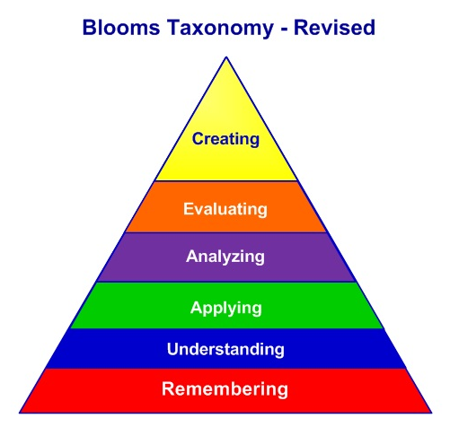
The Enriched Virtual Classroom –
Creating Synergies
It is not a given that new learning activities will improve the learning outcomes of your trainees. For the new activity to add value, it should be synergistic.
A simple way to understand this is that your activities should help the trainee climb up Bloom’s taxonomy. They have to be introduced to each concept (first level), helped to understand it (second level), get a chance to apply it in exercises (third level), and they then need opportunities to apply the concept in more complex situations.
Notes:
Creating synergies
It is not a given that new learning activities will improve the learning outcomes of your trainees. For the new activity to add value, it should be synergistic.
A simple way to understand this is that your activities should help the trainee climb up Bloom’s taxonomy. They have to be introduced to each concept (first level), helped to understand it (second level), get a chance to apply it in exercises (third level), and they then need opportunities to apply the concept in more complex situations.
Many courses stop the trainee’s development at the ‘Applying’ level, but a great course should help the trainee develop a higher-order understanding of the syllabus. Our enriched virtual model learning provides new opportunities to add these kinds of advanced learning activities to the course.

Slide 17
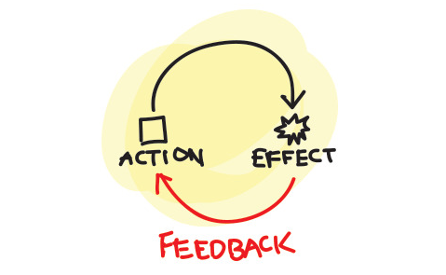
The Enriched Virtual Classroom –
Feedback
Like an entrepreneur developing a new service, a trainer adding innovations to their course needs feedback from the audience.

Slide 18
The Enriched Virtual Classroom –
Feedback
Generally, there are three kinds of feedback you should gather that will help you see with great detail how your course can be improved:
Course evaluation
Immediate post-activity feedback
Usage data
Notes:
Generally, there are three kinds of feedback you should gather that will help you see with great detail how your course can be improved:
Course evaluation
Immediate post-activity feedback: give your trainees a chance to provide feedback during or after each component in your course.
Usage data: for any digital media, your LMS can give you a great insight into how the students are using it. For instance, you can see number of views, when the videos were viewed, how many downloads a file got, what share of the trainees were active in the discussion forums. While your impressions can deceive you (“they are really active in the forum”), numbers don’t lie (“24% of trainees have at least one post in the forum”) and give you an honest understanding of how the course can be improved.

Slide 19
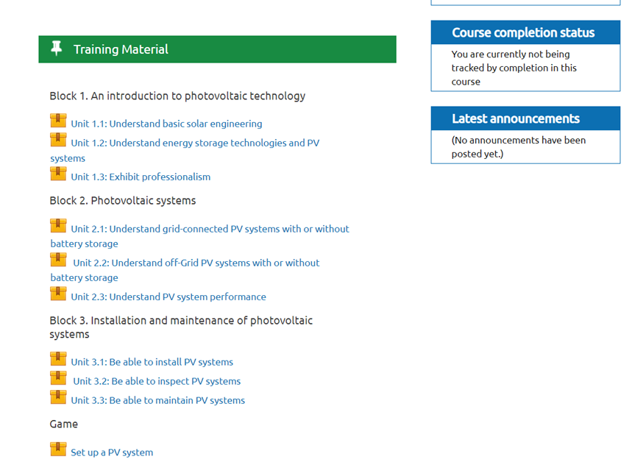

MODULE 5
New Methods &
Practices
THANK YOU!

